Slide 1


ОТЧЕТ ПО УЧЕБНОЙ ПРАКТИКЕ ПМ 02 Осуществление интеграции программных модулей
Специальность 09.02.07 Информационные системы и программирование
Создание сайта пользовательских рецептов АМ-НЯМ
Выполнили Арзамасова Дарья, Белов Дмитрий, Селехова Ярослава
группа 31П курс 3 Руководители: Мамшева Ю.С., Голубева Е.П.
Нижний Новгород
2025 г.

Slide 2
ЦЕЛЬ И ЗАДАЧИ УЧЕБНОЙ ПРАКТИКИ
Цель: приобретение первичных профессиональных навыков в области интеграции программных компонентов, их тестирования и отладки, а также освоение общих и профессиональных компетенций
Задачи:
Изучить принципы интеграции программных модулей в единую систему.
Освоить методы тестирования и отладки программного обеспечения.
Изучить инструменты для контроля версий и совместной разработки (Git, GitHub/GitLab).
Ознакомиться с подходами к оптимизации кода и повышению производительности приложений.
Выполнить практические задания по интеграции модулей, их тестированию и документированию.

Slide 3

ПРОЕКТ АМ-НЯМ
Что это?
Кулинарный сайт для создания, хранения и поиска рецептов с удобным редактором и персональным профилем.
Зачем?
Решает 3 проблемы:
Потеря рецептов — все хранится в одном месте (Supabase).
Сложность подсчета КБЖУ — расчет в 100 г блюда.
Неудобный обмен — пользователи могут публиковать рецепты и находить чужие.

Slide 4







ИНСТРУМЕНТЫ И ТЕХНОЛОГИИ

Slide 5


ОРГАНИЗАЦИЯ РАБОТЫ В КОМАНДЕ
Здесь скрин канбана будет когда с кайфом там будет

Slide 6
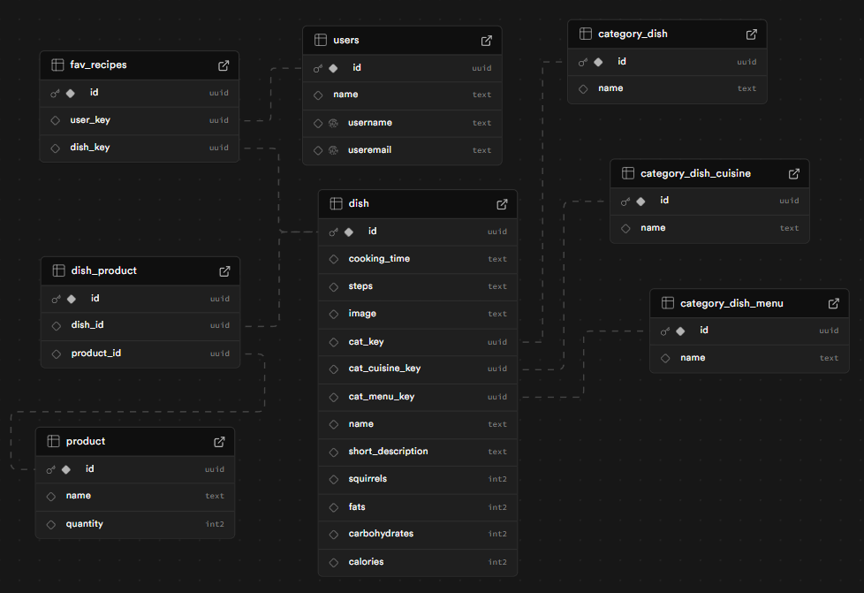
ПРОЕКТИРОВАНИЕ БАЗЫ ДАННЫХ

